Slide 1
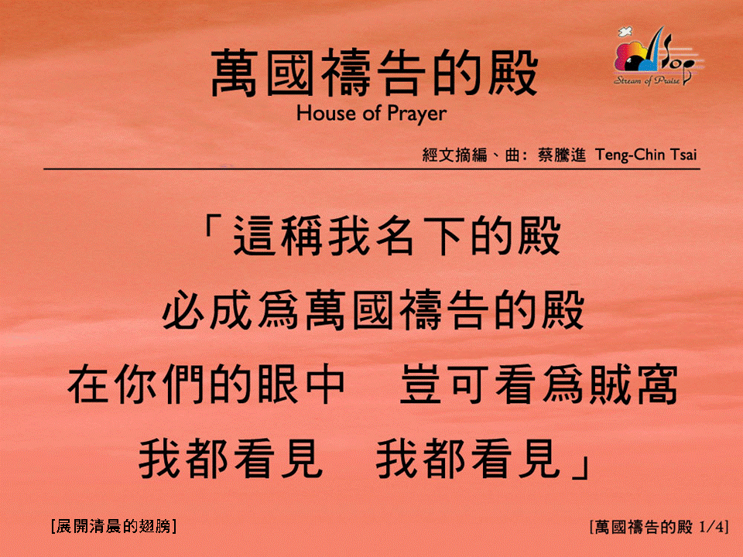
萬國禱告的殿 <1/4>
House of Prayer
[展開清晨的翅膀]

Slide 2
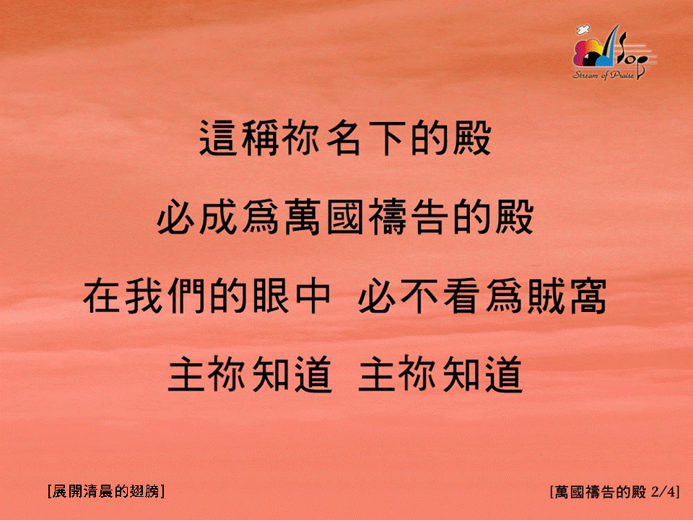
萬國禱告的殿 <2/4>
House of Prayer
[展開清晨的翅膀]

Slide 3

萬國禱告的殿 <3/4>
House of Prayer
[展開清晨的翅膀]

Slide 4

萬國禱告的殿 <4/4>
House of Prayer
[展開清晨的翅膀]

